Slide 1
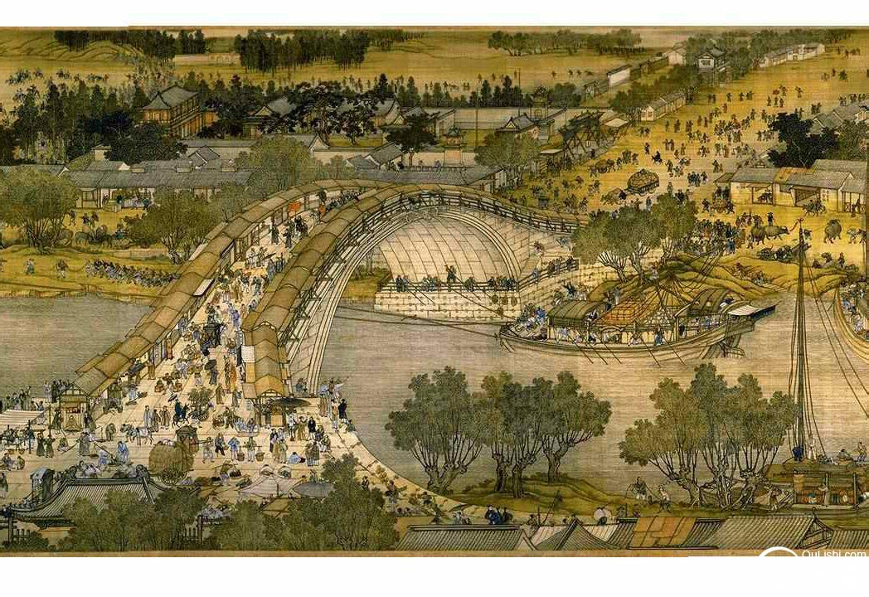
《梦 回 繁 华》说 课
太伏中学 王秀珍
2022年10月26日

Slide 2
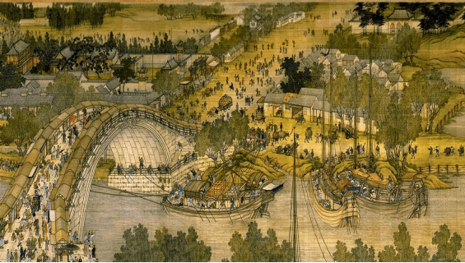
25* 梦回繁华.
R ·八年级上册

Slide 3
一、教材分析 二、学情分析 。
目录
三、教学目标 四、教学方法
五、教学过程 六、教学反思

Slide 4
1、教材分析

Slide 5
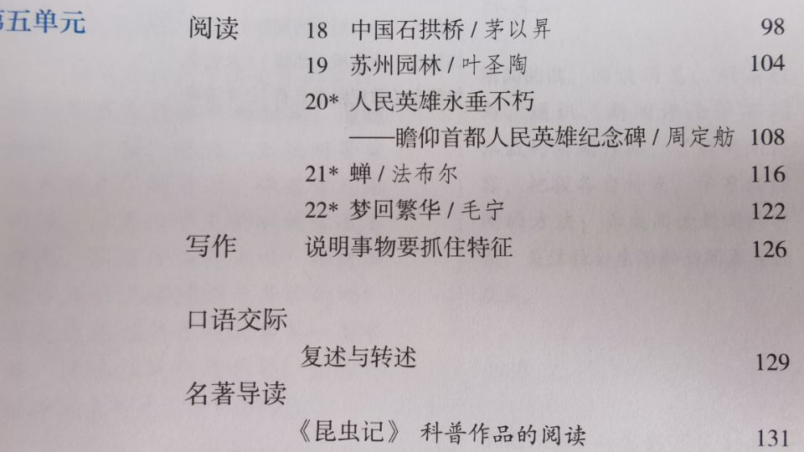
单元提示
阅读提示
单击输入您的封面副标题

Slide 6
阅读介绍中国建筑、园林、绘画艺术的文章，可以了解我国人民卓越成就，感受前人非凡智慧与杰出创造力。而有关动物的文章，则引导我们去发现大自然的奥秘，激发科学探索的兴趣。
人文主题
学习本单元，要把握说明对象的特征，了解文章是如何使用恰当的方法来说明的，还要体会说明语言严谨、准确的特点，增强思维的条理性和严密性。
语文素养

Slide 7
本文以《梦回繁华》为题，介绍《清明上河图》这一国宝级画作，描摹北宋时期繁华的市井风情，丰富了人们对当时社会风貌的认识，激发了人们对古代生活的想象。这幅长卷人物众多，场景复杂，但本文介绍得条理分明，细腻具体，并且挖掘出画面背后的社会历史内涵，非常难能可贵。
人文主题
可以先浏览全文，了解主要内容，再细读文中的重点段落。细读时，要抓住其中的关键语句梳理各部分的主要内容，看看作者是按怎样的顺序来说明的 。 || 阅读时还要注意作者的遣词造句，大量的四字短语，不仅概括力强，而且是文章的语言典雅而富有韵味。
语文素养
《清明上河图》还有很多值得探究之处。例如，有学者认为这幅画有揭示社会问题、劝谏宋徽宗之意，表现画家对国家命运
的担忧。课外可以阅读《《清明上河图》的故事》《解读《清
明上河图》》《谜一样的《清明上河图》》等书，进一步了解
这幅名画。
群文阅读
1+x

Slide 8
2、学情分析

Slide 9
八年级上第五单元是学生进入初中以来学习的第一个说明文单元，而说明文的知识点比较多，不可能面面俱到，要做到一课一得，因此选择了说明语言作为重点，这样既能够较好地巩固前边四课所学的内容，又能进一步的了解文艺性说明文的特点。整堂课，无论是朗读训练，还是说明方法的判断，都是为了学习平实和生动两种语言风格。
语文素养
《梦回繁华》作为一篇自读课文，此文还肩负着前后勾连的这样一个重任，为了落实这一理念，本堂课给予学生充分的时间学习，使其充分调动之前的知识，解决说明文的相关问题，提炼学习策略，让学生进一步学会文艺性说明文的阅读方法。
此文与前面四篇说明文在情感价值方面理解起来难度较大，所以也需要穿插相关的历史资料，培养学生家国情怀，这也体现了统编教材双线组元的原则。
人文主题

Slide 10
3、教学目标

Slide 11
教学目标
重
难
点
1、梳理思路，概括
文章的主要内容。
知识与能力
2、评析文艺性说
明文准确而生动的
说明语言，掌握
平实生动两种语言
风格。
过程与方法
3、走进历史背景，
培养学生的家国
情怀。
情感、态度与价值观

Slide 12
4、教学方法

Slide 13
浏览提炼法
1
跳读比较法
2
朗读体验法
3
细读感悟法
4

Slide 14
5、教学过程

Slide 15
预习检查
学生自读，要求读准字音，记住字形，给红色字注音组词，并
记住重点词语的词义。
zhǒng
摩肩接
踵
肩挨肩，脚碰脚。形容人很多，很拥挤。踵，脚后跟。
zhú lú
设计意图:上课之前，通过检查学生对字音、词义的掌握，对字形的正确书写能力，从而督促学生养成在平时预习时就注意对字音、字形的识记和积累的习惯。
舳舻
相接
形容船与船相接，数量多。
qiú jìnɡ
遒劲
刚劲有力，形容雄健，有力量的。
......

Slide 16
导入
展示课题《梦回繁华》， 要求读三遍（声音一遍比一遍大），接着把本文与本单元其他四篇课文的题目（《中国石拱桥》《苏州园林》《人民英雄永垂不朽
——瞻仰首都人民英雄纪念碑》《蝉》）比较，看看在语言风格上的不同。
设计意图：开门见山，直入课文，引出说明语言的两种风格：平实和生动，提高课堂效率，让每一个环节都紧紧扣住教学目标，并且营造一种一唱三叹的氛围，为后文的朗读做铺垫。

Slide 17
理思路（读书方法：浏览——提炼）
《清明上河图》+ （不超过十个字）
第一段：
第二段：
第三段：
第四段：
第五段：
社会背景、地位
设计意图：通过浏览和梳理，我们可以比较全面地了解《清明上河图》各方面的知识，充分体现说明文最根本的特征——知识性；另一方面，又锻炼了学生的概括能力，对学生而言，同时也是一种信任，从而促进学习的积极性。
作者、特殊意义
整体概况
具体内容
艺术特色、历史价值

Slide 18
品语言（读书方法：跳读——比较）
平实性说明语言——真实、准确
A、表估计、限定的
B、表不可肯定的
C、表准确数字的
......
根据客观实际这把尺子来衡量
科学、严谨的态度
设计意图： 本文是自渎课文，是对教读课所讲授的知识的巩固和熟练。说明文平实语言的特点，在本单元前几课已经进行了详细的 讲解和训练，此刻就是对之前知识的迁移和归纳。在这个环节的教学中，教师要给足学生时间，让学生深入到课文中去，通过自主学习，将体现真实准确的词语找出来，体会其平实特点。

Slide 19
读繁华（读书方法：细读——朗诵）
城郊
疏林薄雾 农舍田畴 春寒料峭 长途跋涉
慢板
柔板
汴河
舳舻相接 车水马龙 热闹非凡 呼唤叫喊
握篙盘索 呼应相接 挥臂助阵 无暇一顾
快板
紧板
城内街市
街道纵横 房屋林立 香烛纸马 应有尽有
士农工商 络绎不绝 各行各业 无所不备
尾声

Slide 20
读繁华（读书方法：细读——朗诵）
文艺性说明语言——生动、典雅
打比方 摹状貌
四字短语
文学性、生动性、音韵感
设计意图：课堂内容讲授应该着眼于文本最显著的特点和学生比较陌生的知识领域，四字词语典雅而富有韵味的特点是本文教学的重点和难点，虽然课后有阅读提示，但是老师是标签式的直接告知，还是通过学生自己的朗读比较，将自己内化的东西体会出来，这显而易见。因此这个环节花的时间和精力比较多，紧紧扣住“一部乐章，由慢板、柔板逐渐进入快板、紧板，转而进入尾声。”调动学生的肢体语言，感受文字的魅力和朗读的魅力。所以学习这篇文艺性说明文要特别注意引导学生品味语言，在体会文章结构和节奏美的基础上探寻语言美，以此来提高学生的语文素养。

Slide 21
文艺性说明文也叫科学小品，是说明文的一种。常在说明中运用具体生动的说明方法和文学的笔法对要说明的对象进行具体的描绘，写得生动活泼，兼具有知识性和文学性。

Slide 23
首段，汴京郊野的春光

Slide 24
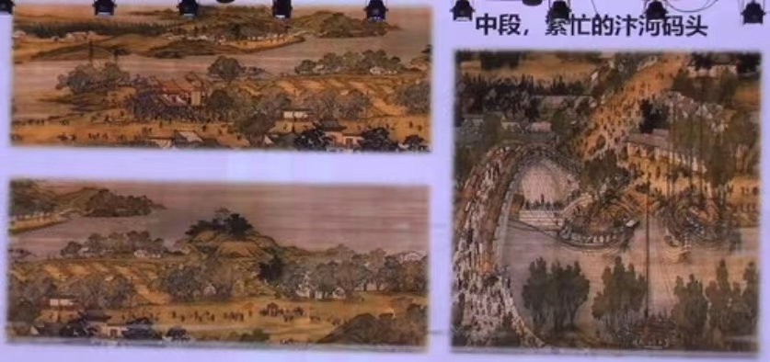

Slide 25
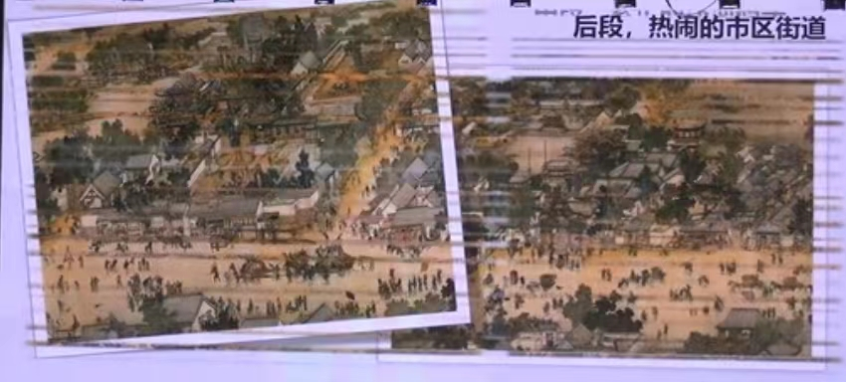

Slide 26
设计意图：幻灯片图片的使用一定要适时、适量、适度，在充分解读文本之后，可以通过图片，化文字为形象，提高学生的学习兴趣，加深对课文的理解。切不可喧宾夺主，忽略语文的本身，营造花哨热闹的课堂。

Slide 27
忆梦回（读书方法：细读——感悟）
《清明上河图》画成不久，“靖康之难”发生，宋徽宗被俘，北宋灭亡。金人攻入汴京，劫掠一空。金兵焚城，大火三日不熄，二百年积蓄一夕尽扫，包括《清明上河图》等皇廷文物被拉了2500多年。此后，开封就失去了其作为都城的昌盛，很快衰落下去。
这幅记载着汴梁城市历史的写实画卷竟成为这座繁荣富庶的古代都城留给世人的最后纪念。

Slide 28
忆梦回（读书方法：细读——感悟）
《东京梦华录》与《清明上河图》
一个文字叙事记史，
一个图画标识展现，
珠联璧合，蔚为大观，堪称传奇

Slide 29
“靖康之耻”后汴京的盛世繁华，是南渡的北宋遗民最近也最远，最真实也最梦幻的遥想，成为后人对承平、繁华、安居、乐业最为大胆也最为迫切的梦想！
——《东京梦华录》里的各色人等
人们喜爱《清明上河图》，喜爱这样的鸿篇巨制，是因为诸如此类的繁荣街景总能触动我们深藏心底的一丝念想——那就是中国人自古以来对锦绣繁华的追求向往！那就是中国人千年不灭的盛世之愿、大国之梦！
——《清明上河图》三大未解之谜

Slide 30
千
载
追
忆
心
中
藏
。
梦
回
古
都
景
犹
在
，
盛
世
繁
华
夜
未
央
。
清
明
上
河
醉
汴
都
，
设计意图：新教材人文主题和语文素养并行，语文教师既要基于语文“核心素养”，又要基于“立德树人”育人观。对于人文素养、家国情怀的培养，也是本堂课需要强调的，和本单元另外四篇说明文相比，本文在人文情感上的理解显然难度更大。因此，适当加入背景资料，让学生理解中国人的大国梦，繁华梦，用责任来回报社会！

Slide 31
小
结
学了一种体裁——文艺性说明文
析了两种风格——平实说明、生动说明
品了一幅名画——《清明上河图》
游了一座名城——汴京（开封）
悟了一种情怀——家国
设计意图：课堂小结不仅能巩固知识，检验效果，强化兴趣，还能激起学生求知的欲望，活跃思维，开拓思路，发挥学生的创造力。在热烈、欢愉的气氛中把一堂课的教学推向高潮，达到了“课结束，趣犹在”的良好效果。

Slide 32
“清明”是季节，地名，还是清明太平？
“上河”是汴河上游，还是“赶河”？
《清明上河图》是完本还是残本？是真迹还是赝品？
张择端到底是何身份，为什么生卒年不详？作画的具体时间是何时？
......请阅读课后推荐书目！
未解之谜
设计意图：新教材采取“1加X“的方法，即讲一篇课文，附加若干篇课外阅读文章。生硬的被动接受，远没有提起学生兴趣，主动去阅读效果好。此环节，用各种未解之谜，吊起学生的胃口，更好的推动学生课后的群文阅读，以此来拓宽视野，培养阅读的兴趣习惯。

Slide 33
结束
再读三遍本文课题《梦回繁华》（声音一遍比一遍小），达到
余音绕梁，回味无穷的效果。
设计意图：整堂课首尾呼应，结构完整，启发梦回思考。

Slide 34
6、教学反思

Slide 35
教学反思
1、本堂课尊重自读课课型，充分利用教材，坚持以教师引导，学生投入原则，提问，探讨，分析，作答为教学主线，通过一系列的问题的提出，让学生积极思考，参与提高。
2、 课堂教学目标明确——学习说明语言的两种风格，所有的环节设计都是围绕教学目标进行。整堂课训练了学生的概括比较能力与朗读品鉴能力，并补充大量相关资料，对于学生进行情感教育，在情感互动中完成教学，让学生真正有所感悟，明白中国人的大国梦、繁华梦。
不足： 但本堂课时间安排上还需要更优化，环节之间的过渡还需要更自然，语言还需要更精炼。课堂艺术是不完美的艺术，期待未来的课堂教学中，多一些精彩，少一些遗憾。

Slide 36
感谢大家！

